Slide 1

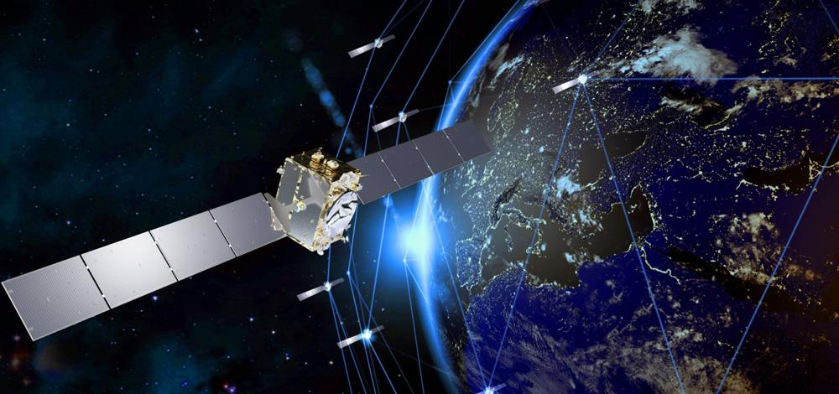
GNSS
Aplicaciones Android GNSS

Slide 2



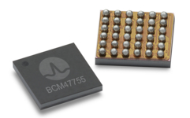
BCM47755
Third-Generation GNSS Location Hub with Dual Frequency Support

Slide 3
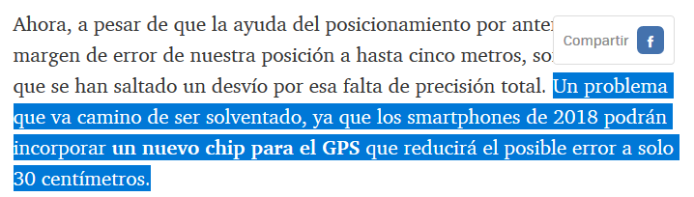
El chip de Broadcom usa ambas bandas: primero la L1 con cada satélite visible y luego la L5, refinando con ella la posición obtenida en primera instancia, ya que al usar otras frecuencias la señal L5 es menos vulnerable a los errores que pueden causar las señales rebotadas. El BCM47755 también será compatible con el GPS europeo, Galileo, el Glonass ruso o el QZSS japonés.

Slide 4
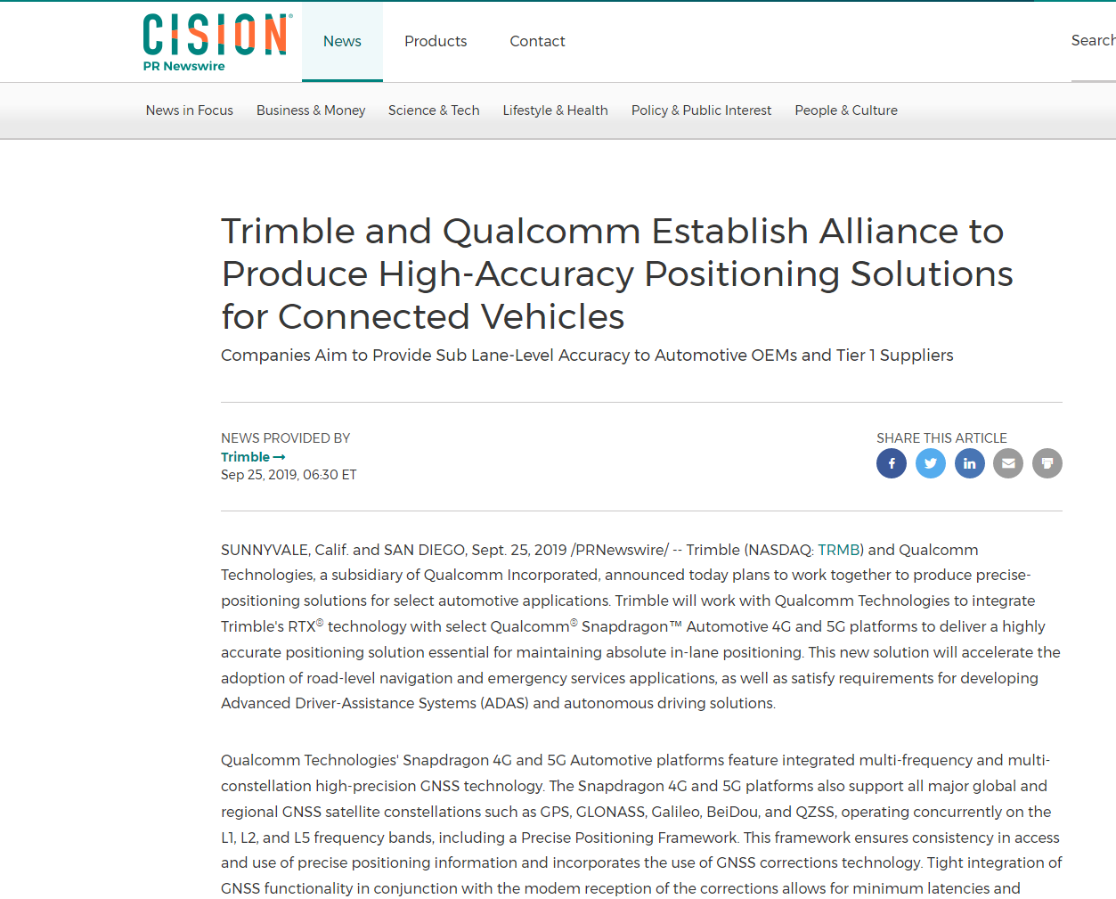
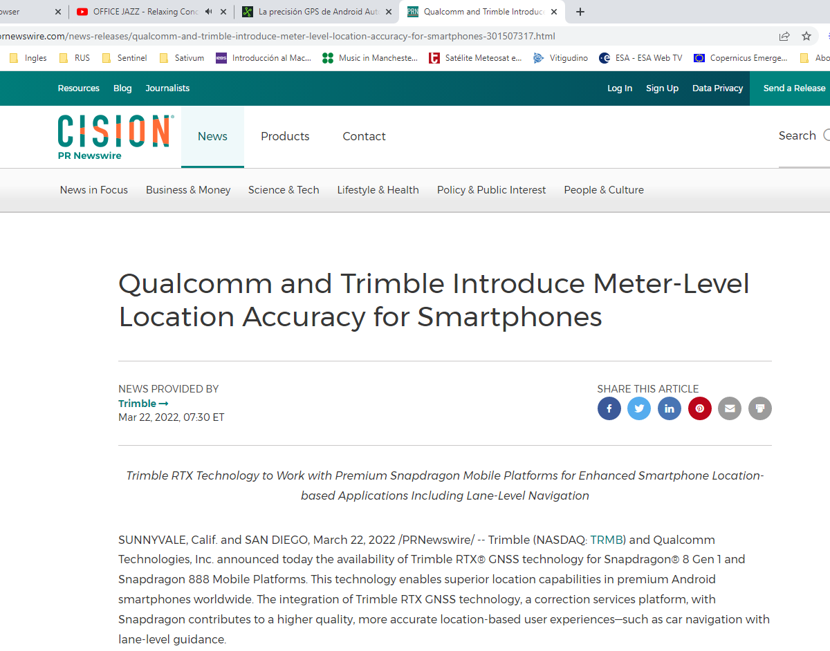

Slide 5
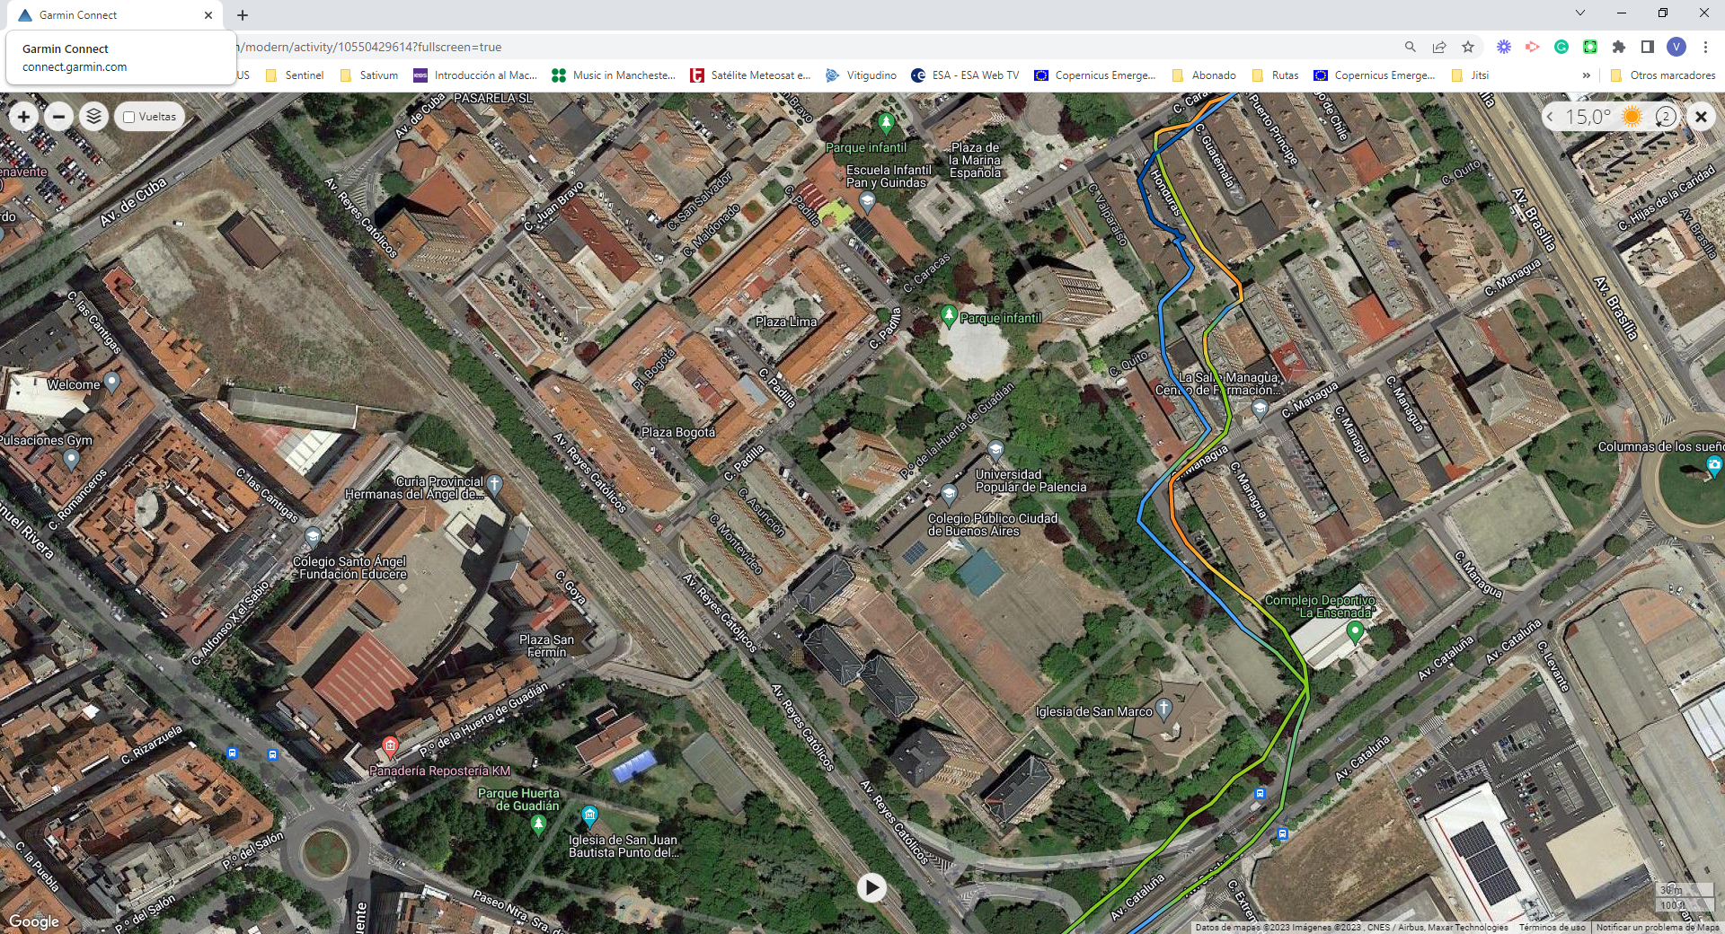
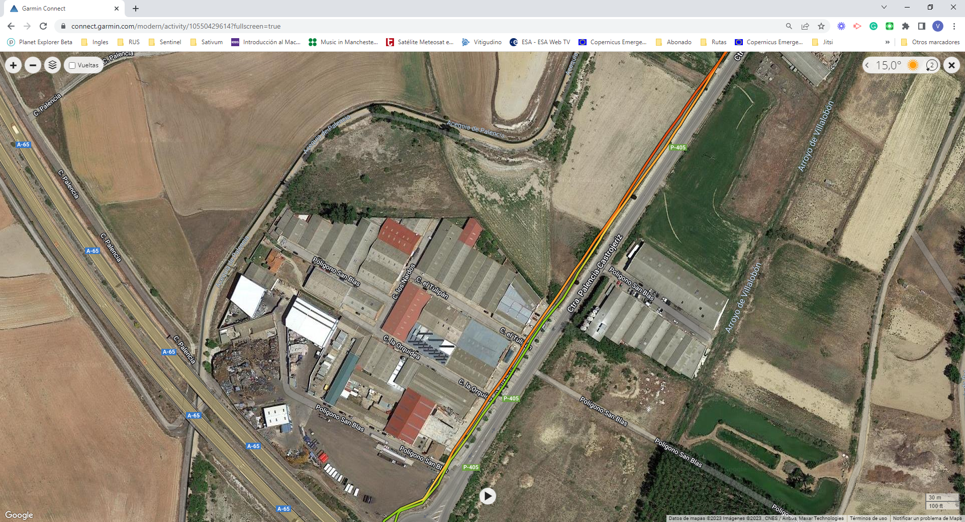
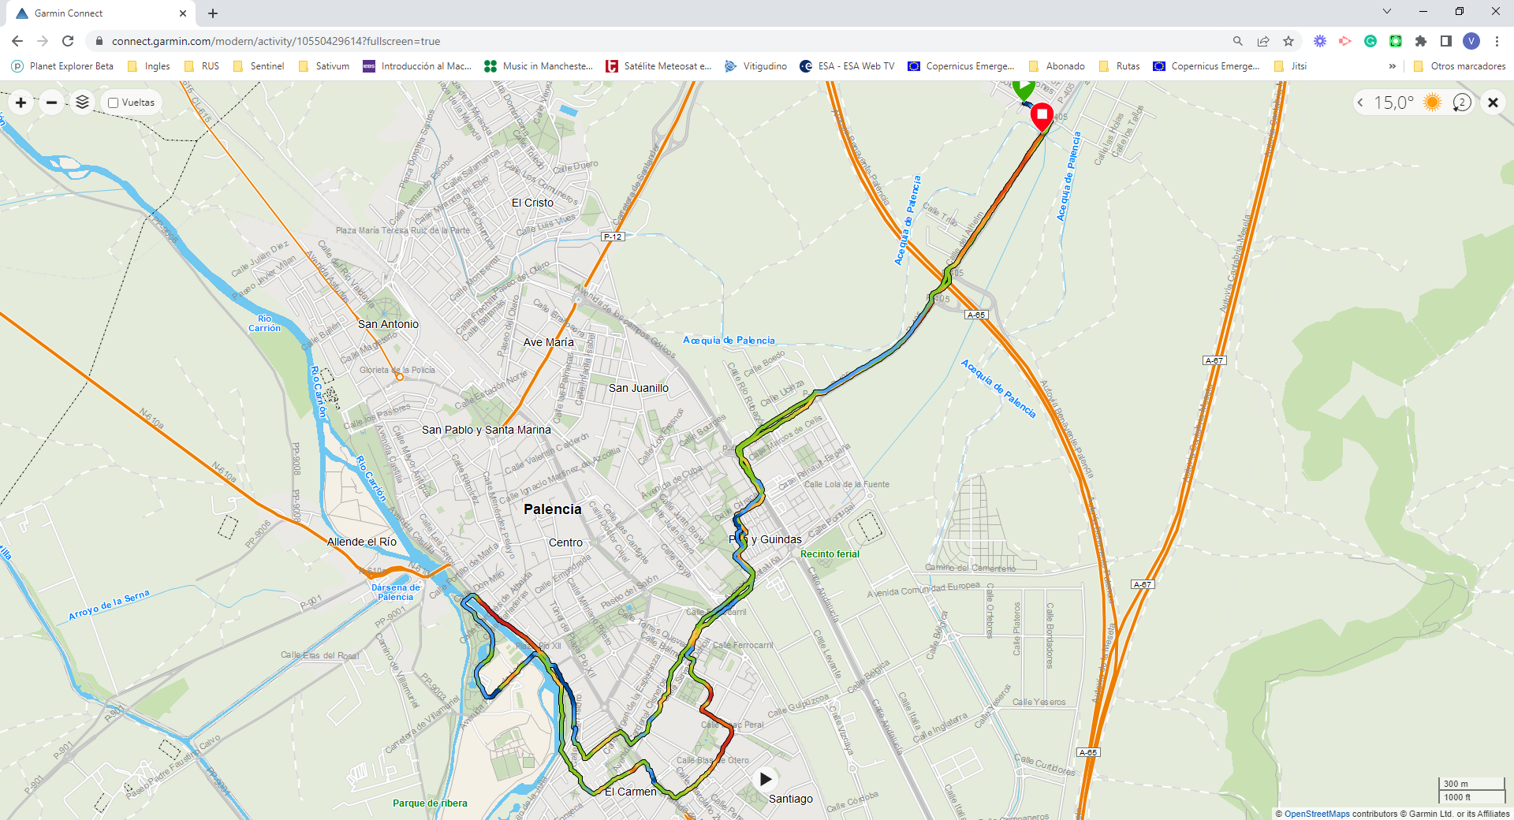
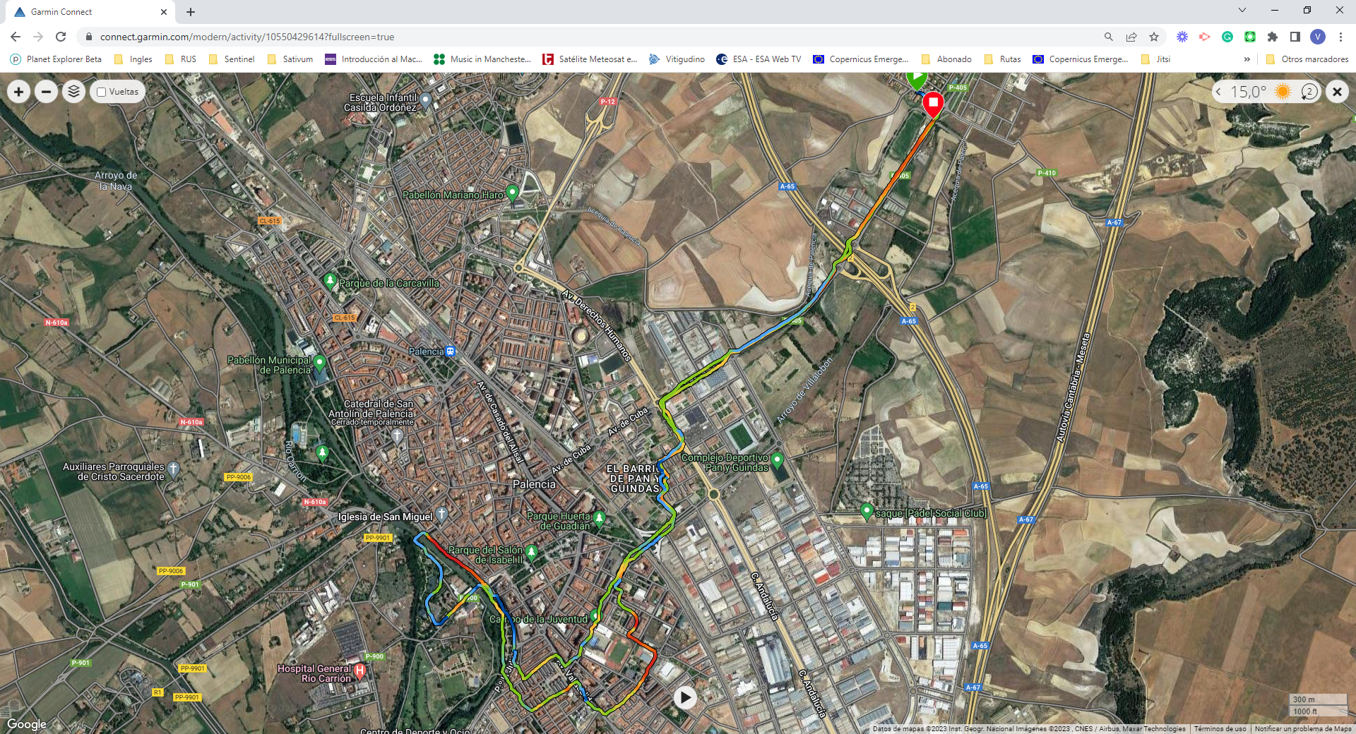

Slide 6
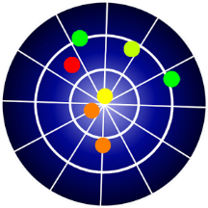





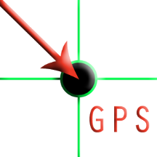
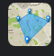
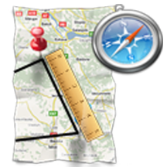


Tipos de aplicaciones
Test
Estado GNSS
GPS Essentials
GnssLogger
GPStest
Navegación
OsmAnd
OruxMaps
http://osmand.net/
http://www.oruxmaps.com/
Medición
Precision GPS Free
Geo Area
Calculator
Area & Distance Calculator
GPS Fields Area Measure
GPS Average

Slide 7
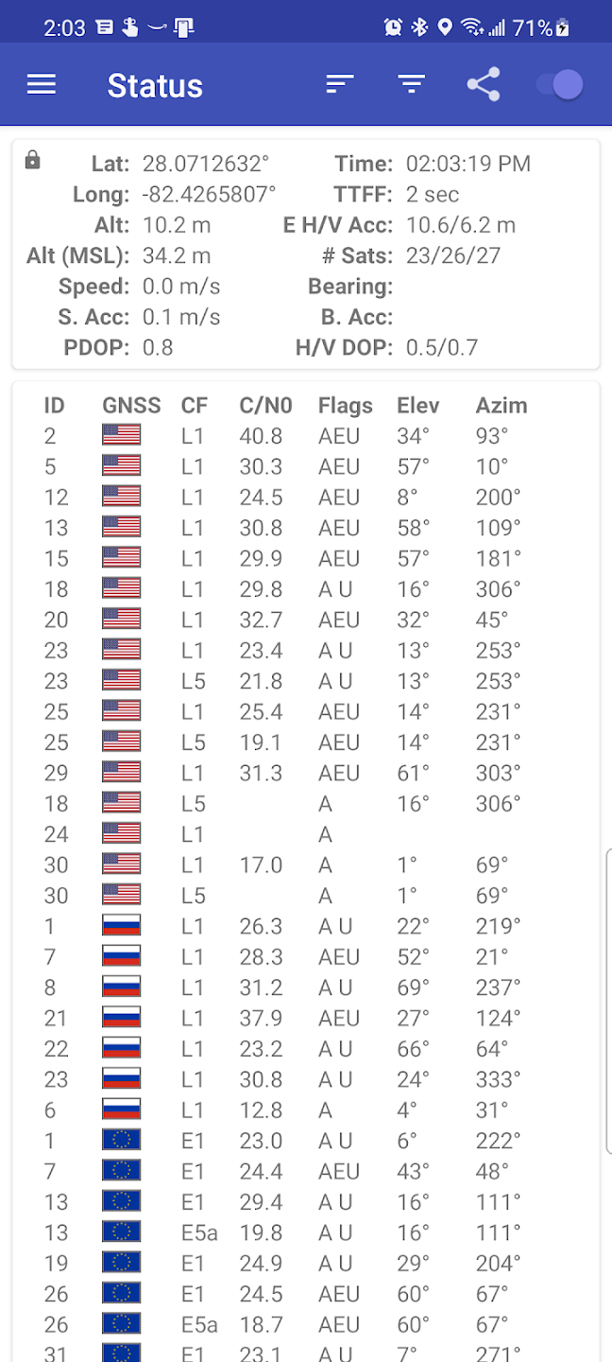
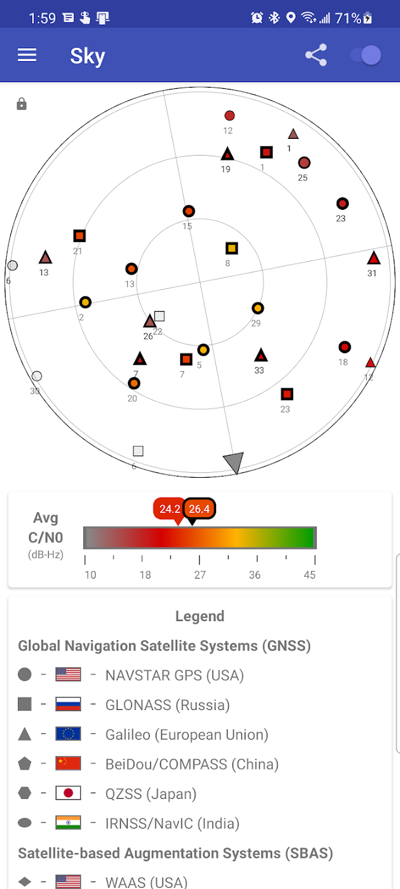
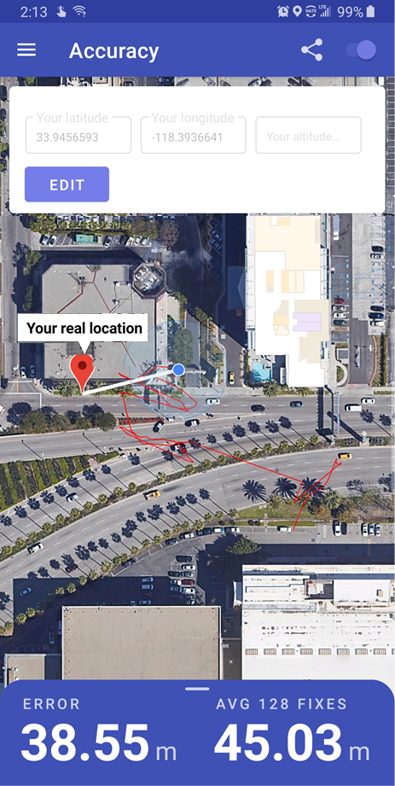
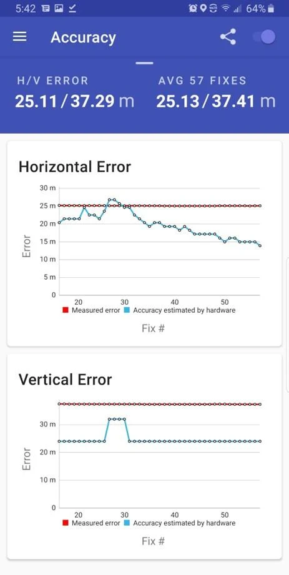
GPStest

Slide 8
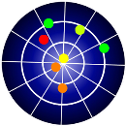
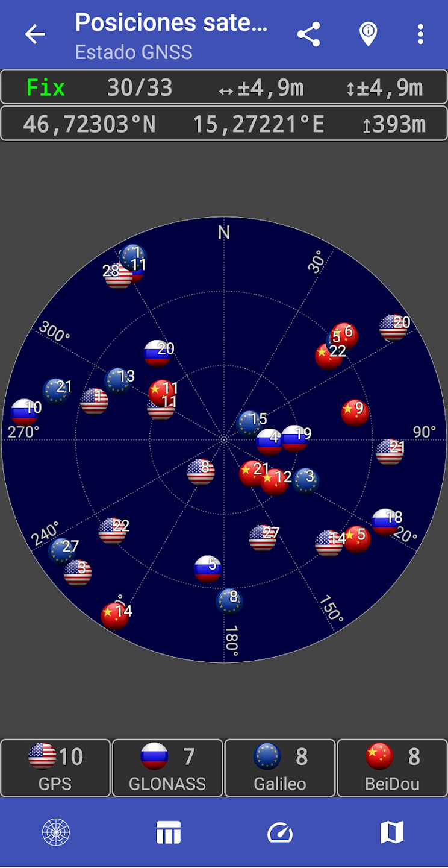
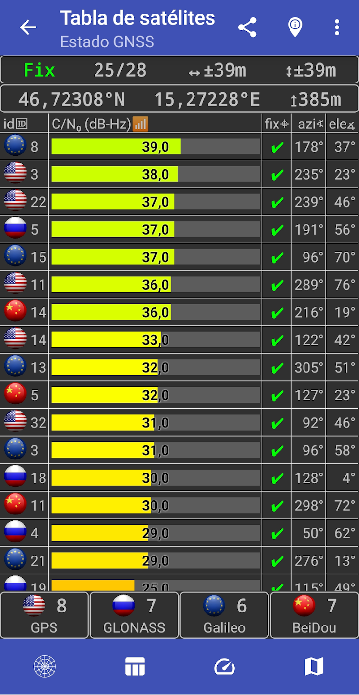
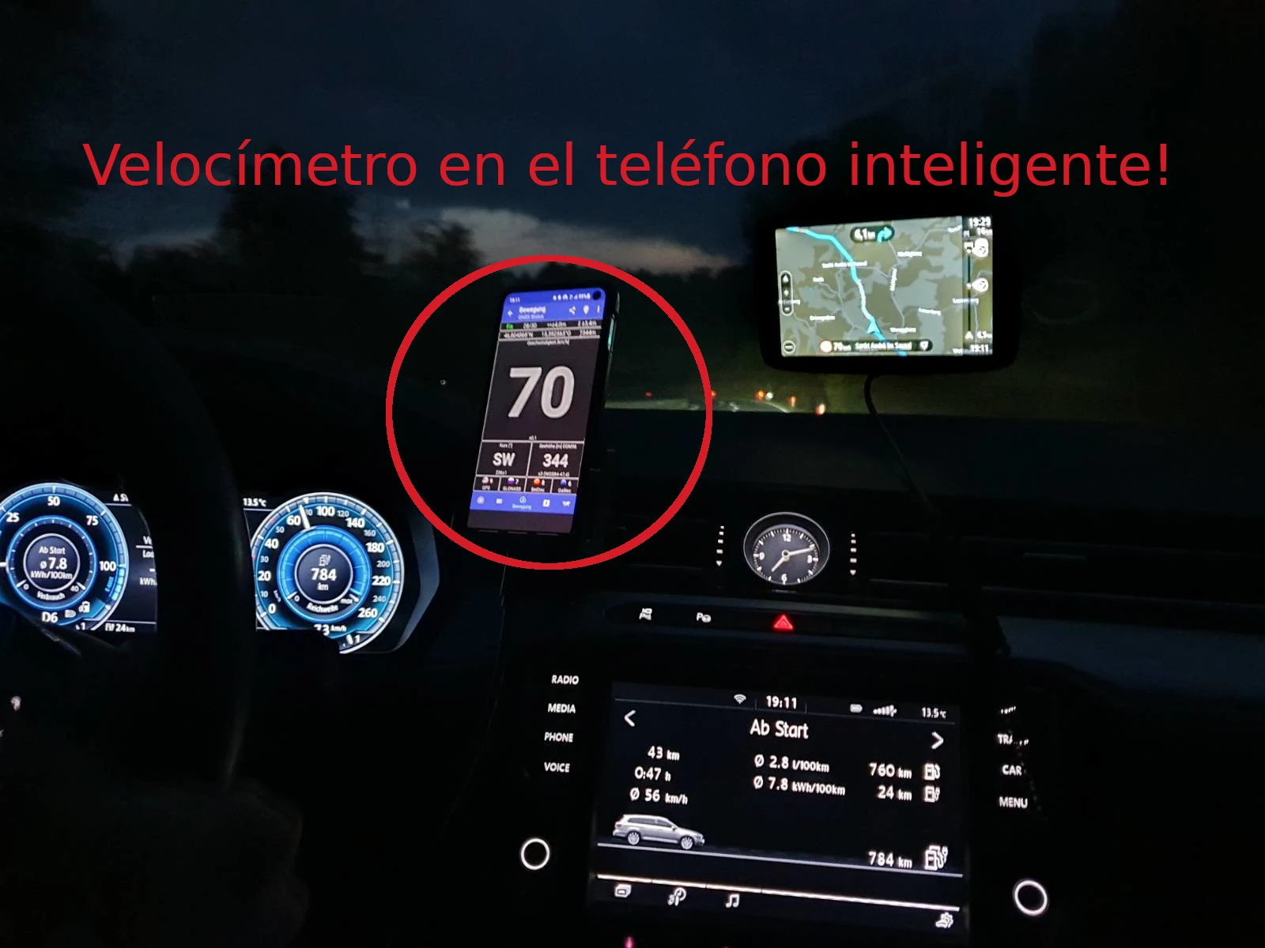
Estado GNSS

Slide 9
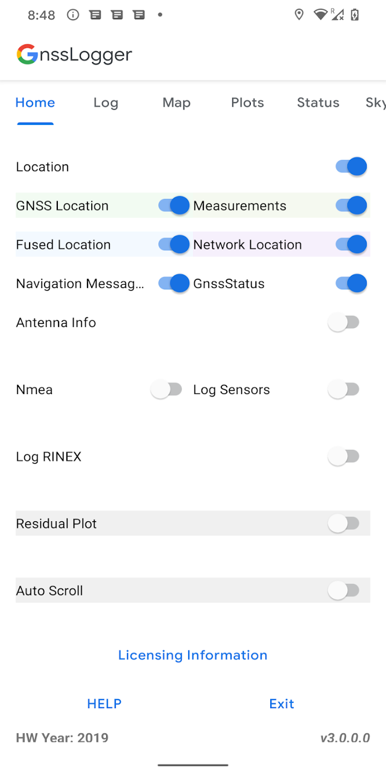
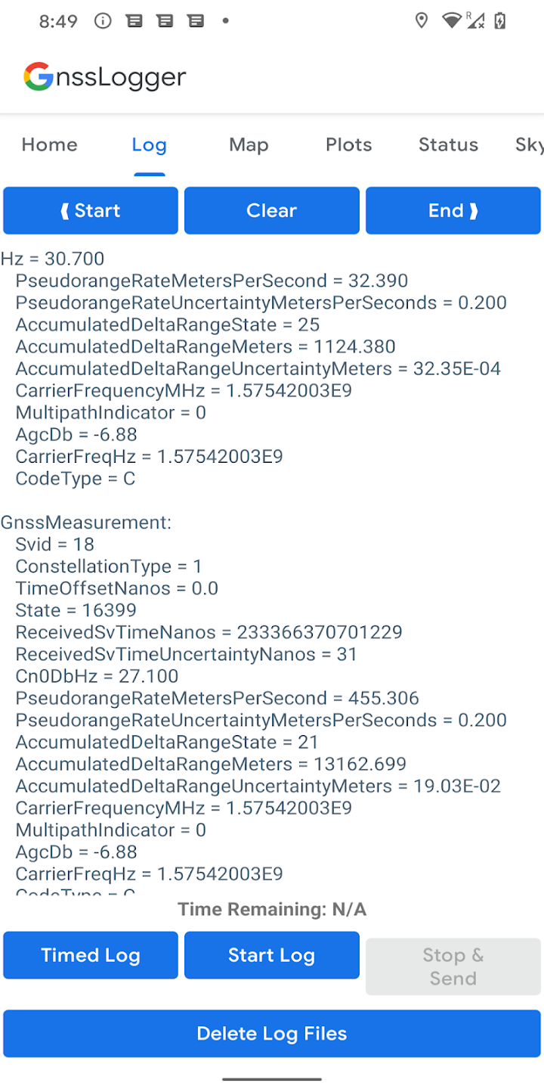
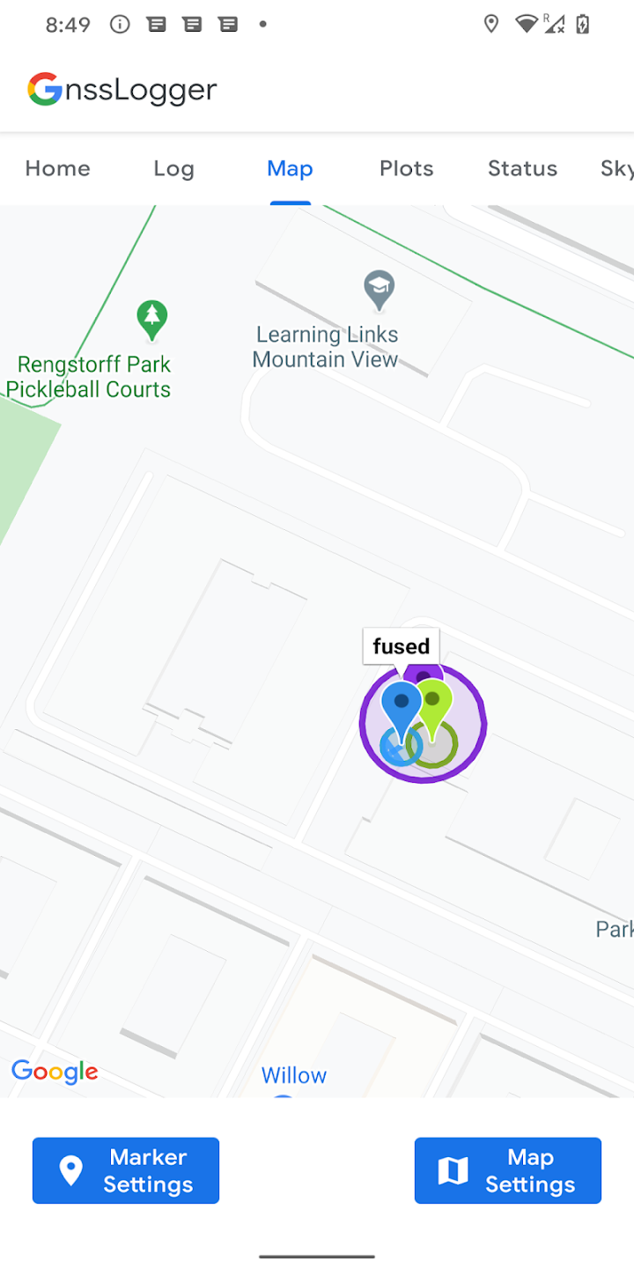
GnssLogger

Slide 10

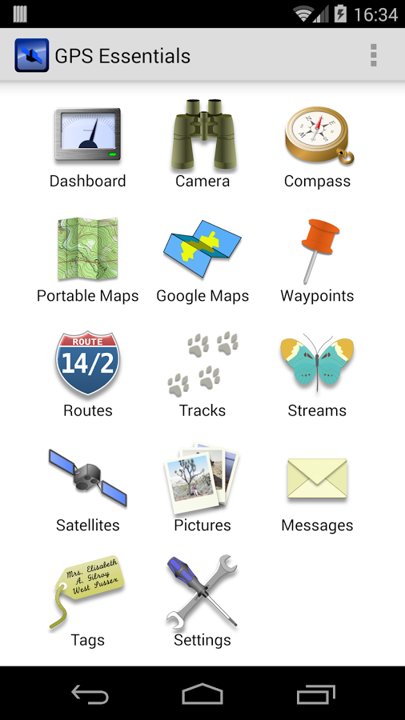
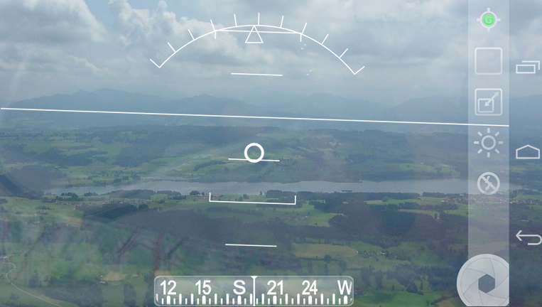
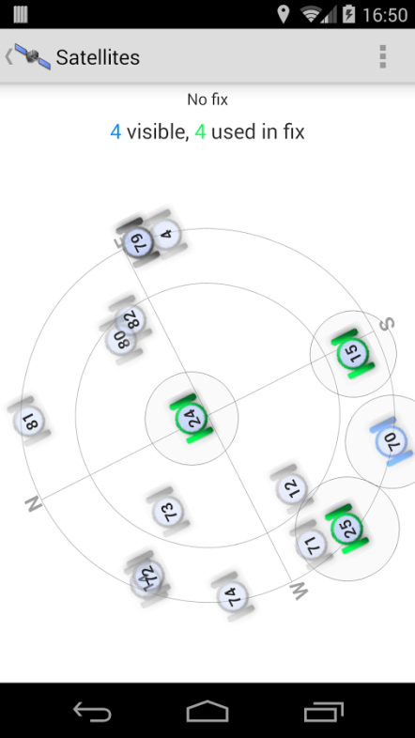
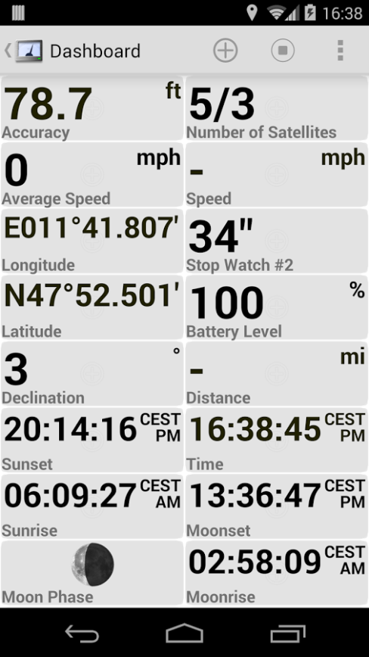
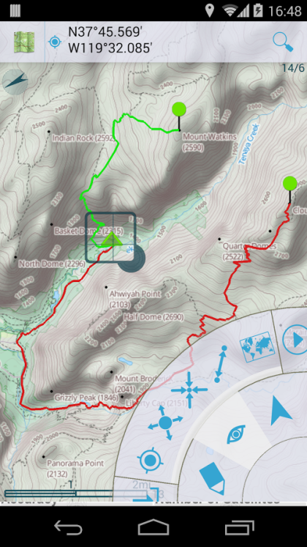
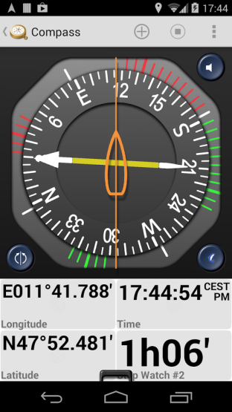
Test – GPS Essentials

Slide 11
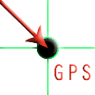
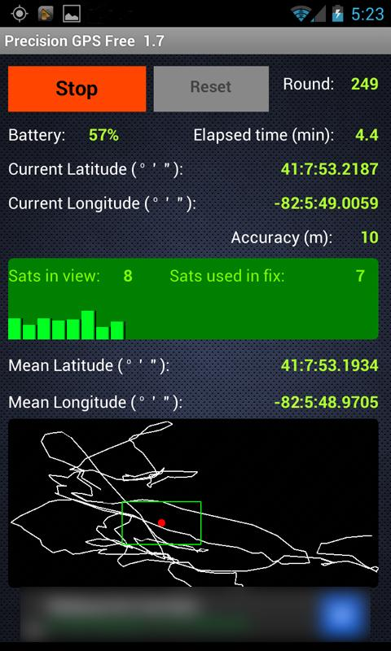
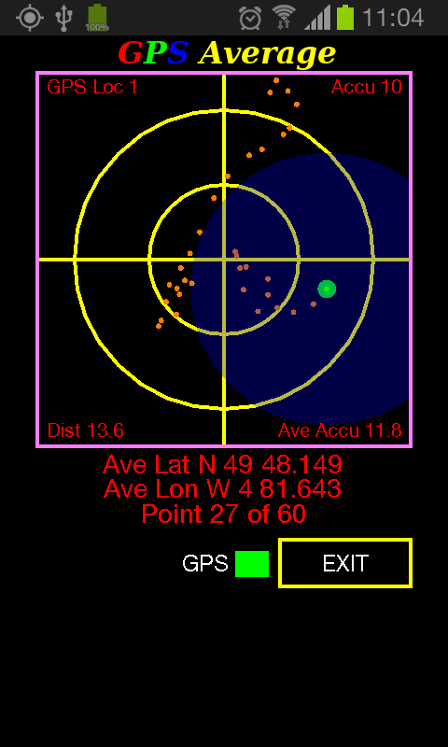
Medición – Precision GPS Free

Slide 12
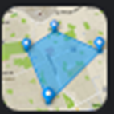
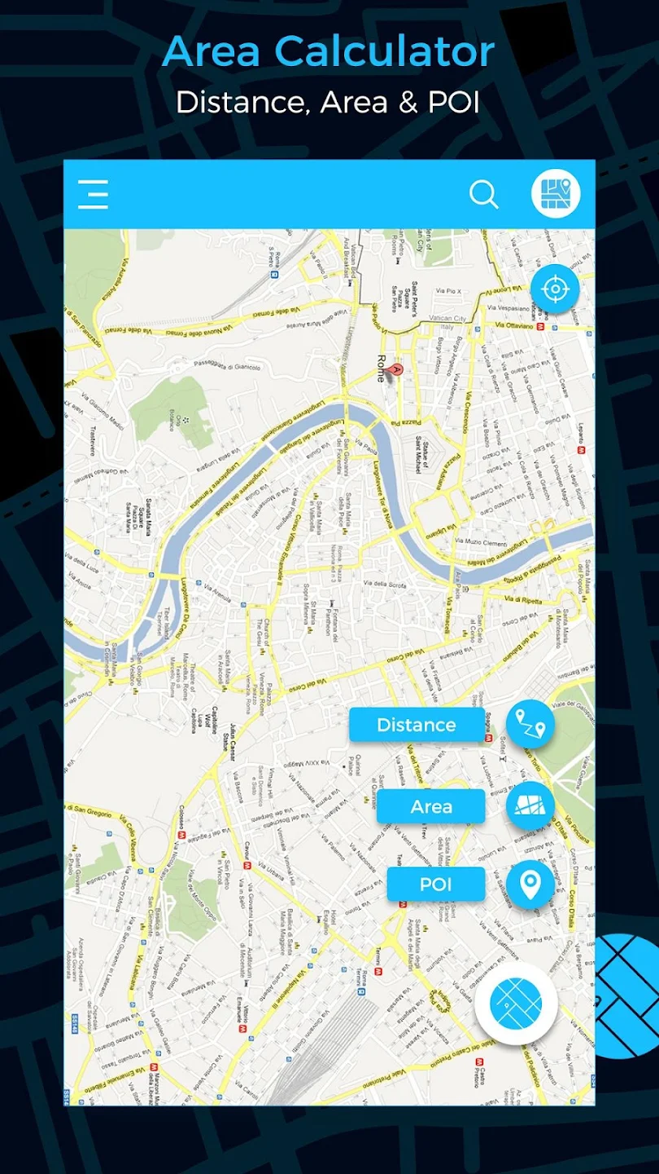
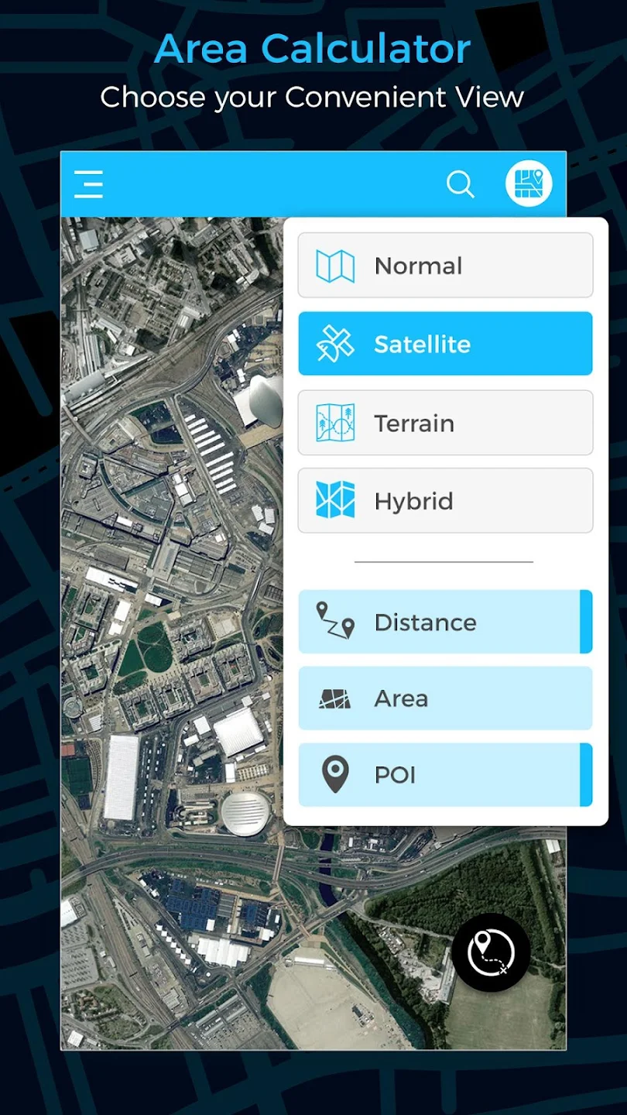
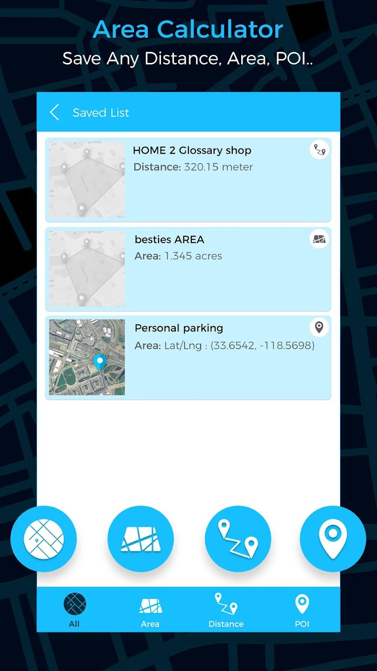
Medición – Geo Area Calculator

Slide 13
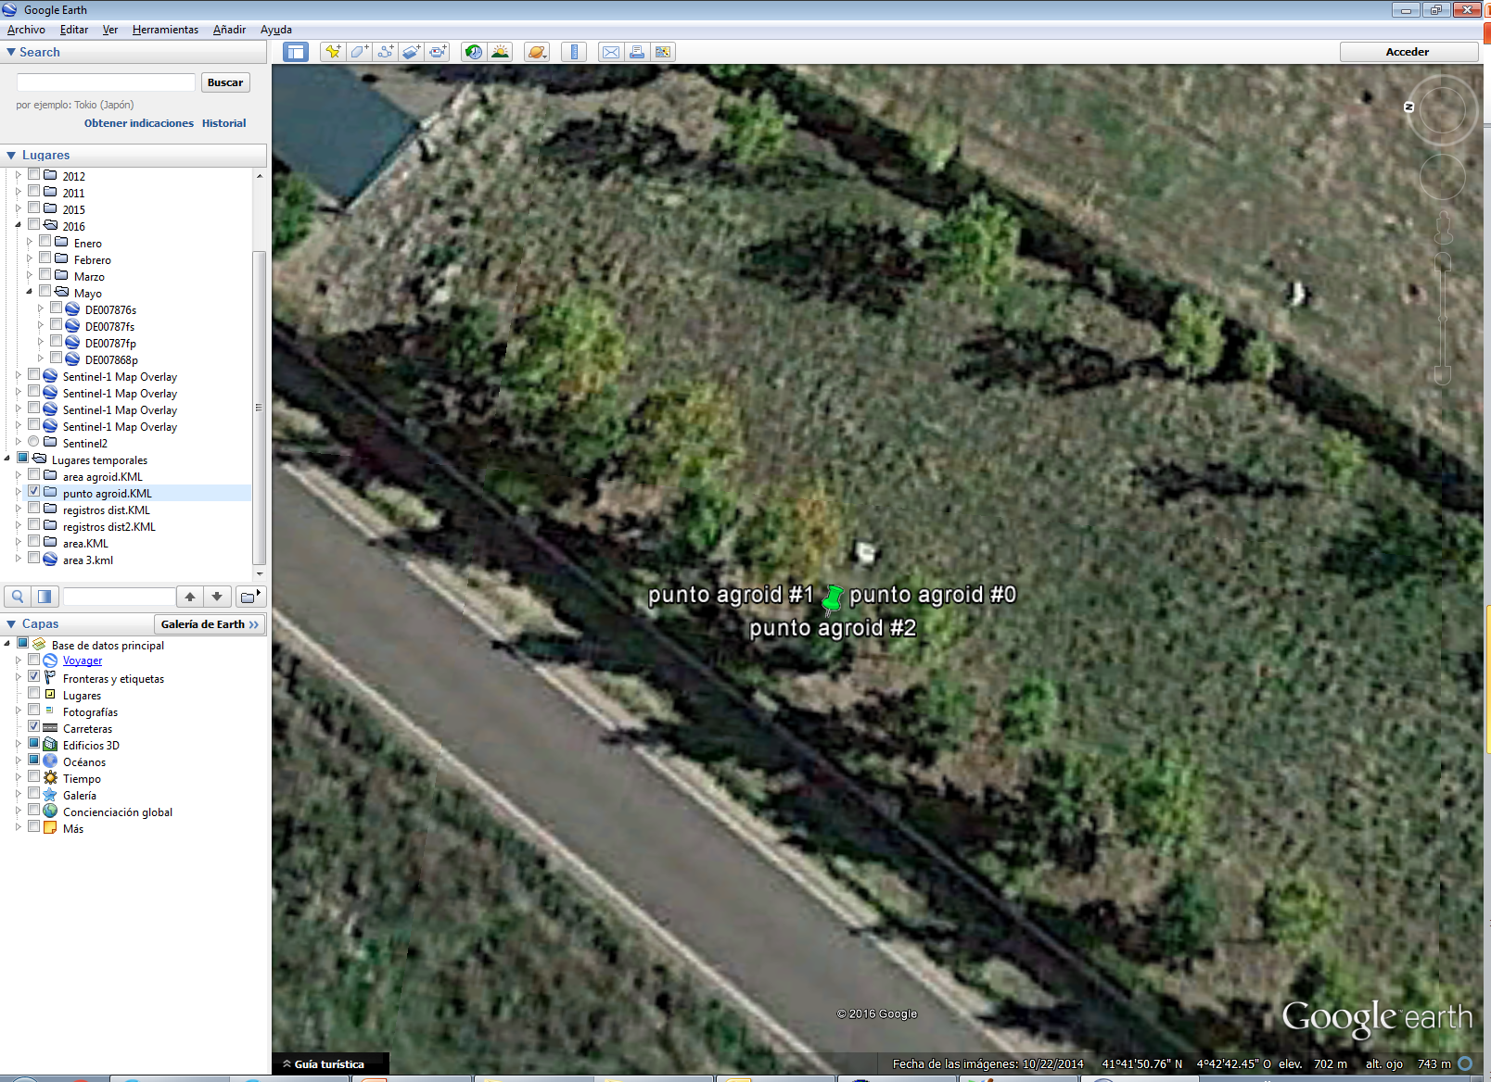
Medición

Slide 14
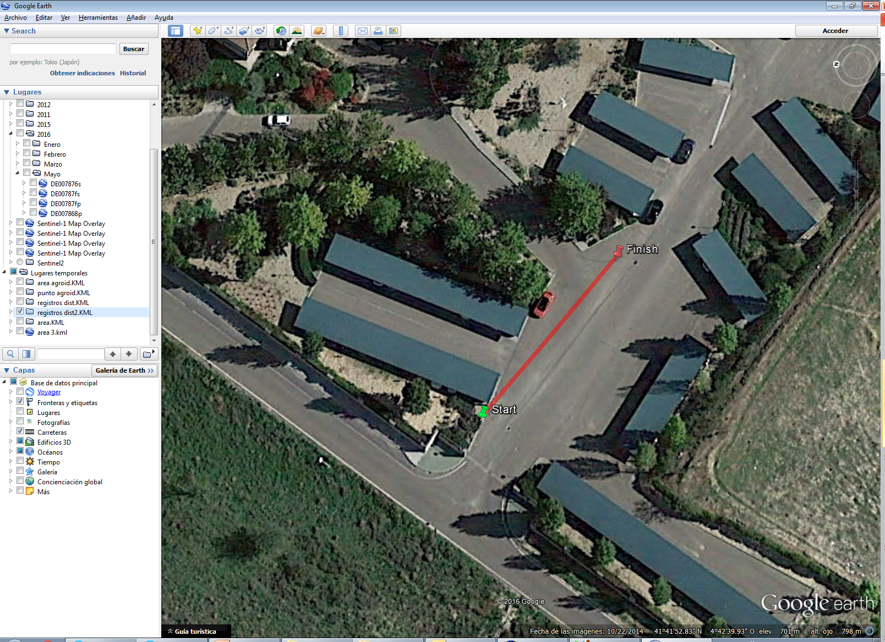
Medición

Slide 15
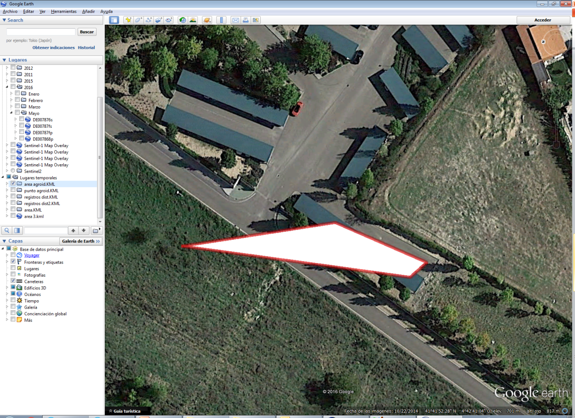
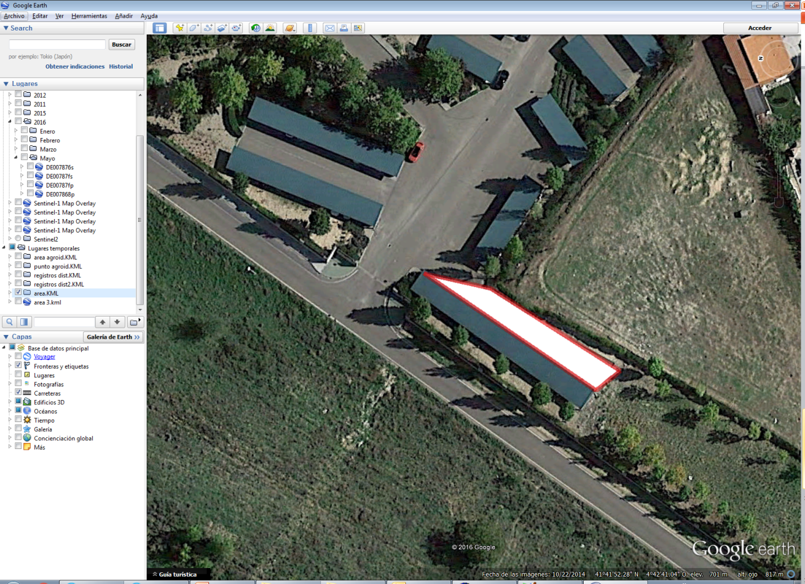
Medición

Slide 16

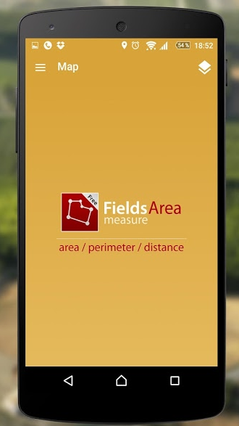
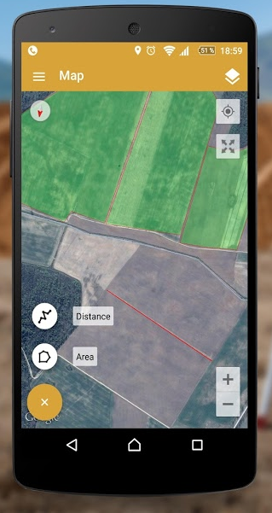
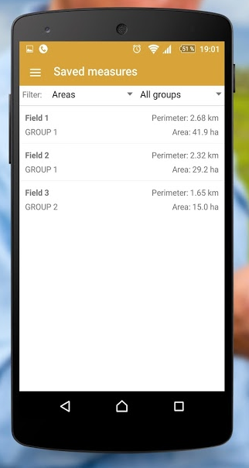
Medición – GPS Fields Area Measure

Slide 17
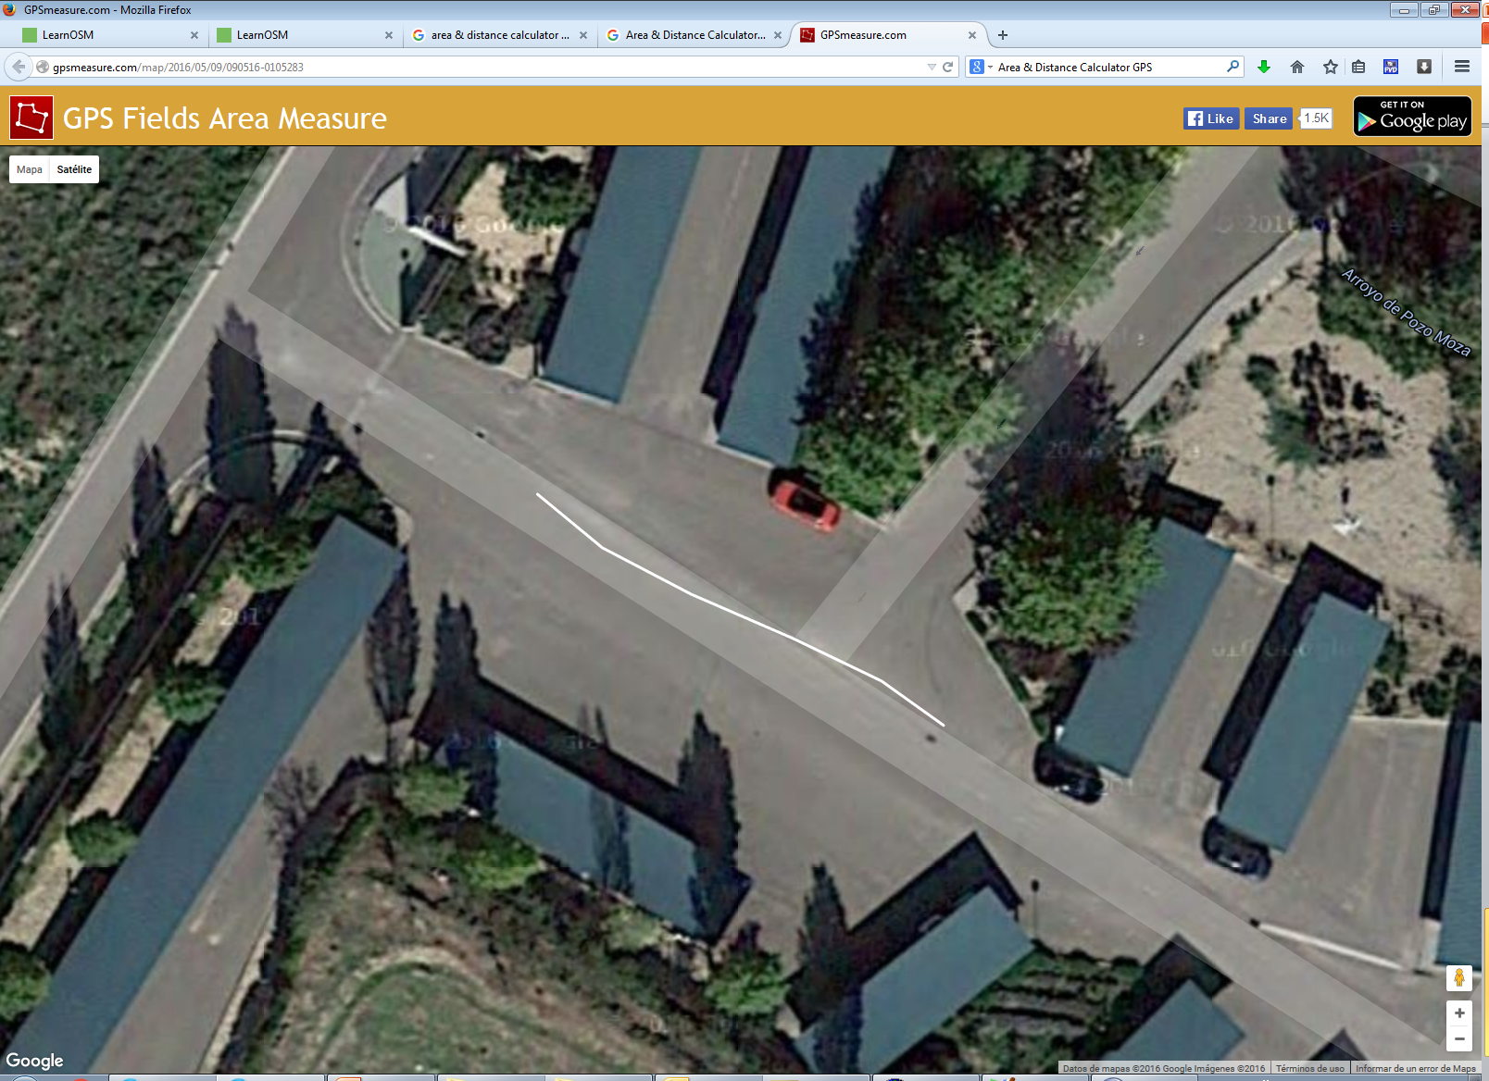
Medición – GPS Fields Area Measure

Slide 18
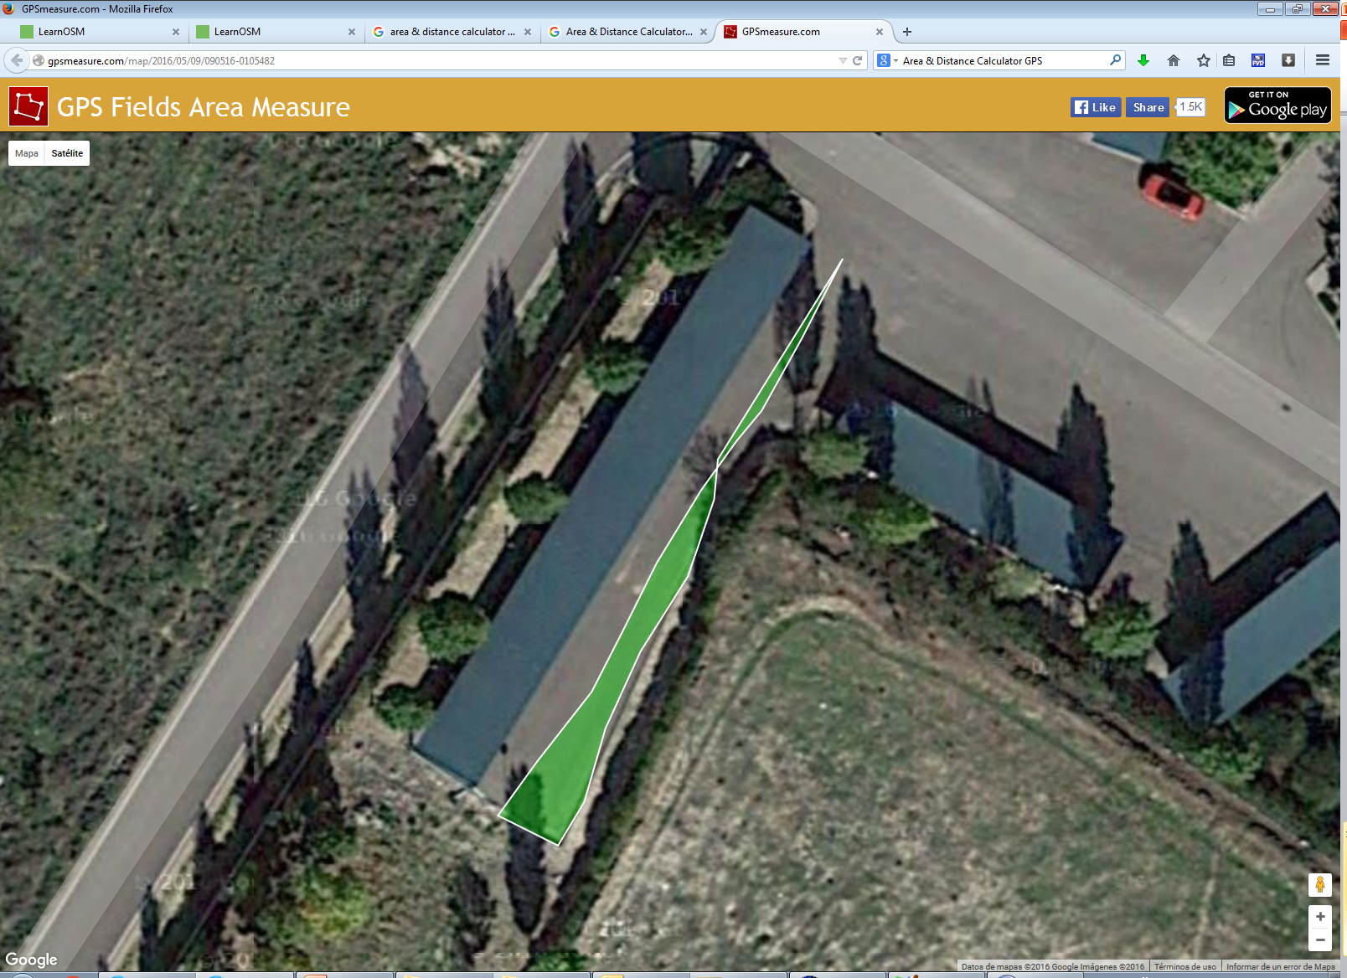
Medición – GPS Fields Area Measure
http://gpsmeasure.com/map/2016/05/09/090516-0105482

Slide 19
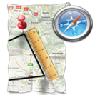
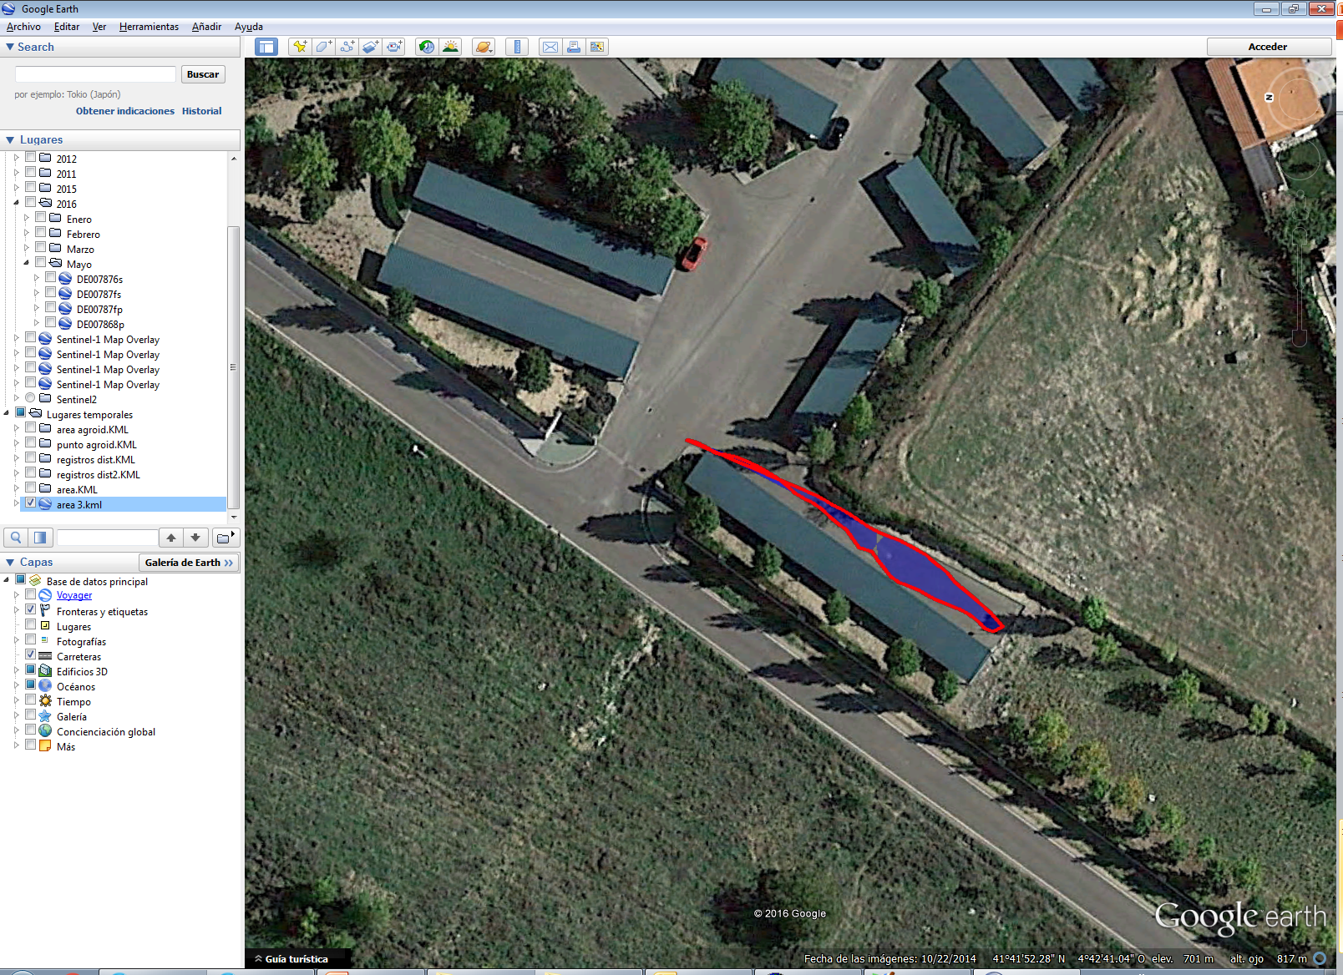
Medición – Area & Distance calculator

Slide 20
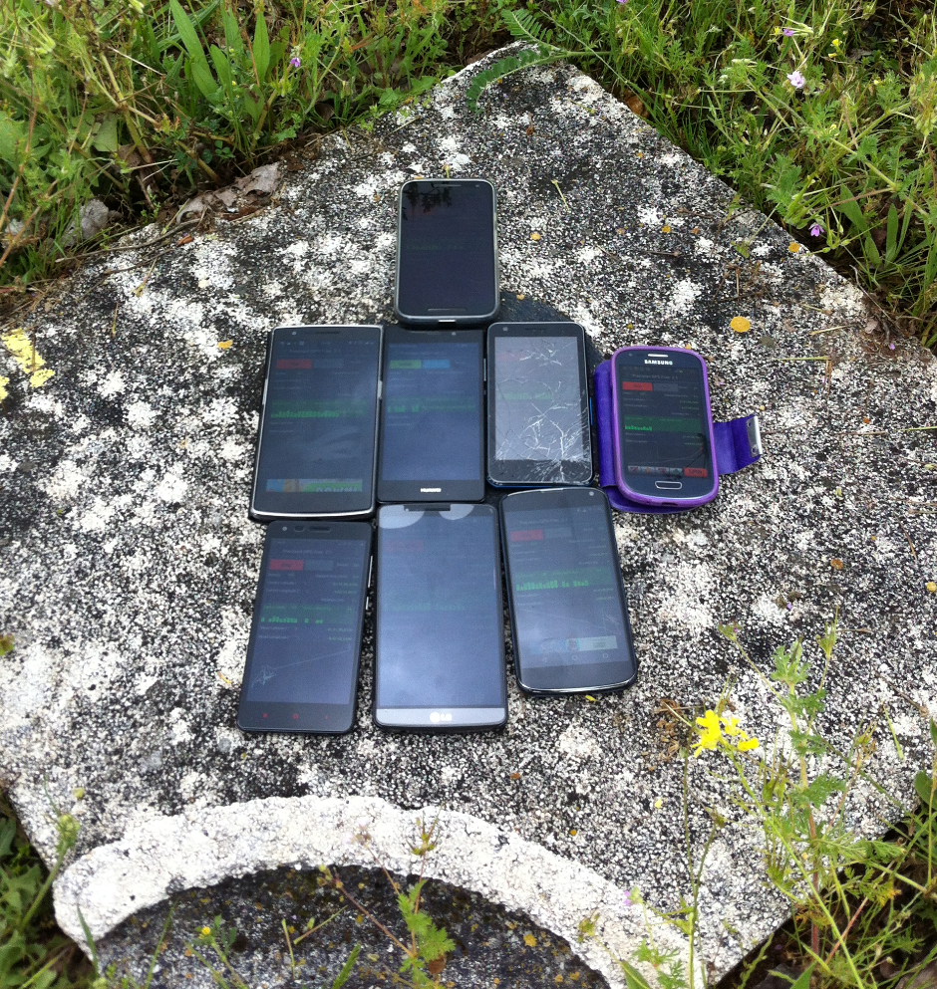
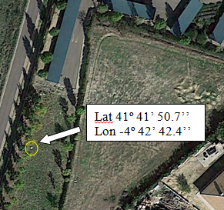
Comparativa diferentes modelos “smartphone”
Modelo | Latitud | Longitud
Huawei P8 Lite | 41º41'51,0" | -4º42'42,6"
LG G3 | 41º41'50,7" | -4º42'42,5"
Haier 360 | 41º41'50,8" | -4º42'42,4"
MotoG 2015 | 41º41'50,7" | -4º42'42,1"
Xiaomi Redmi 2 | 41º41'50,6" | -4º42'42,5"
One Plus One | 41º41'50,8" | -4º42'42,4"
Nexus 4 | 41º41'50,8" | -4º42'42,2"
Samsung S3 mini | 41º41'50,7" | -4º42'42,4"

Slide 21


Name | X | Y | h_orto | fecha_calc | Observaciones
1006 | 357670.870 | 4617634.276 | 699.764 | 2018-06 | clavo fino junto farola
Lat 41º 41’ 51,97” / 41,69776964
Lon -4 42 37,75” / -4,71048528
Latitud1 | Longitud1
41,69776964 | -4,71048528
Latitud2 | Longitud2
41,6977721 | -4,7104591
Lat1-Lat2 | Lon1-Lon2
-0,000002 | -0,000026
Latitud 1º |  | Longitud 1º
1º | 111 km | 0º | 111 km
42º | 111 km | 40º | 85 km
80º | 111 km | 90º | 0 km
dif metros
2,19
Componente N-S
Componente E-O
=RAIZ(((A23)*111132)^2+((B23)*111320*COS(RADIANES($A$9)))^2)

